Slide 1

Base de Dados (BD)
Práctica Laboratorial (PL) 03
Grupo 1

Slide 2
Índice
Apresentação do grupo 1
Exercício 3 : criar BD para o OLX
Exercício 4 : criar BD para o Geocaching
Exercício 5 : criar BD para o TeleCOM

Slide 3
Grupo 1
Ana Matos
Diogo Pimentel
João Figueiredo
Natali Lucas
Apresentação do grupo 1
Exercício 3 : criar BD para o OLX
Exercício 4 : criar BD para o Geocaching
Exercício 5 : criar BD para o TeleCOM

Slide 4
Exercício 3 : criar BD para o OLX
Na BD é preciso registar :
todos os utilizadores e respectivos anúncios dos seus artigos à venda ;
cada utilizador deve ter a possibilidade de escolher paíse(s), regiões e localidades onde quer anunciar ;
cada artigo do utilizador deve ser registado uma avaliação por cada artigo vendido ;
todos os artigos têm uma lista de comentários associada ;
todos os artigos têm uma lista de keywords (definidas pelo OLX) e categoria associada ;
cada utilizador pode ter múltiplos meios de contacto associados à sua conta.
Apresentação do grupo 1
Exercício 3 : criar BD para o OLX - enunciado
Exercício 4 : criar BD para o Geocaching
Exercício 5 : criar BD para o TeleCOM

Slide 5
Exercício 3 : criar BD para o OLX
Do enunciado fica explícito que se deve criar as seguintes entidades :
Utilizador
Anúncio
Avaliação
Comentário
Keyword
Categoria
País
Região e
Localidade
Da nossa análise fica implícito que se deve criar a seguinte entidade :
Status
Apresentação do grupo 1
Exercício 3 : criar BD para o OLX - entidades
Exercício 4 : criar BD para o Geocaching
Exercício 5 : criar BD para o TeleCOM

Slide 6
Exercício 3 : criar BD para o OLX
Sendo o OLX uma aplicação ou plataforma online cada utilizador terá que fazer um registo online. Para tal será necessário guardar os seguintes dados (atributos da entidade Utilizador) :
nome próprio
apelidos
idade (se maior ou menor de idade)
email
A separação do atributo nome em nome próprio e apelidos vai no sentido de decompor os atributos compostos em atributos atómicos, de acordo com a 1ª Forma Normal.
Apresentação do grupo 1
Exercício 3 : criar BD para o OLX - Utilizador
Exercício 4 : criar BD para o Geocaching
Exercício 5 : criar BD para o TeleCOM

Slide 7
Exercício 3 : criar BD para o OLX
Para cada anúncio será necessário saber qual a descrição (marca, quantidade, estado físico, meio(s) de pagamento admitido(s), preço total e os meios de contacto associados à sua conta) dos artigos à venda (atributo da entidade Anúncio) :
descrição
Apresentação do grupo 1
Exercício 3 : criar BD para o OLX - Anúncio
Exercício 4 : criar BD para o Geocaching
Exercício 5 : criar BD para o TeleCOM

Slide 8
Exercício 3 : criar BD para o OLX
Cada utilizador pode fazer vários comentários e cada comentário só pode ser feito por um utilizador. Cada anúncio pode ter vários comentários, mas cada comentário só pode estar num anúncio. Assim, será necessário guardar o comentário feito (atributo da entidade Comentário) :
comentário
Apresentação do grupo 1
Exercício 3 : criar BD para o OLX - Comentário
Exercício 4 : criar BD para o Geocaching
Exercício 5 : criar BD para o TeleCOM

Slide 9
Exercício 3 : criar BD para o OLX
Cada anúncio pode ser anunciado em várias localidades e como tal será necessário guardar o nome da localidade (atributo da entidade Localidade) :
nome
Apresentação do grupo 1
Exercício 3 : criar BD para o OLX - Localidade
Exercício 4 : criar BD para o Geocaching
Exercício 5 : criar BD para o TeleCOM

Slide 10
Exercício 3 : criar BD para o OLX
Cada localidade só se situa numa região do país, da qual só precisamos saber a designação (atributo da entidade Região) :
nome
Apresentação do grupo 1
Exercício 3 : criar BD para o OLX - Região
Exercício 4 : criar BD para o Geocaching
Exercício 5 : criar BD para o TeleCOM

Slide 11
Exercício 3 : criar BD para o OLX
Cada região só se situa num país, do qual só precisamos saber a designação (atributo da entidade País) :
nome
Apresentação do grupo 1
Exercício 3 : criar BD para o OLX - País
Exercício 4 : criar BD para o Geocaching
Exercício 5 : criar BD para o TeleCOM

Slide 12
Exercício 3 : criar BD para o OLX
Cada anúncio só pode ter uma categoria e cada categoria pode estar presente em vários anúncios. Para cada categoria precisamos de guardar o nome (atributo da entidade Categoria) :
nome
Apresentação do grupo 1
Exercício 3 : criar BD para o OLX - Categoria
Exercício 4 : criar BD para o Geocaching
Exercício 5 : criar BD para o TeleCOM

Slide 13
Exercício 3 : criar BD para o OLX
Cada anúncio pode ter várias keywords e cada keyword pode estar presente em vários anúncios. Para cada keyword precisamos de guardar a keyword (atributo da entidade Categoria) :
keyword
Apresentação do grupo 1
Exercício 3 : criar BD para o OLX - Keyword
Exercício 4 : criar BD para o Geocaching
Exercício 5 : criar BD para o TeleCOM

Slide 14
Exercício 3 : criar BD para o OLX
Cada anúncio só pode ter um “status” (estado) e cada “status” pode estar presente em vários anúncios. Para cada “status” precisamos de guardar a descrição (se o anúncio está activo ou não), a data e a hora em que o anúncio deixou de estar activo (atributos da entidade Status) :
descrição
hora
data
Apresentação do grupo 1
Exercício 3 : criar BD para o OLX - Status
Exercício 4 : criar BD para o Geocaching
Exercício 5 : criar BD para o TeleCOM

Slide 15
Exercício 3 : criar BD para o OLX
Cada utilizador pode fazer várias avaliações (1,n) e cada anúncio só pode ter uma avaliação (1,n). Para cada avaliação precisamos de guardar a avaliação feita (atributo da entidade Avaliação) :
avaliação
Apresentação do grupo 1
Exercício 3 : criar BD para o OLX - Avaliação
Exercício 4 : criar BD para o Geocaching
Exercício 5 : criar BD para o TeleCOM

Slide 16
Exercício 3 : criar BD para o OLX
Em relação às entidades Localidade, Região e País optou-se por criar relações entre elas em vez de elas assumirem uma existência independente entre elas, para evitar as situações de redundância.
O enunciado parece explicitar uma relação (n,n) entre as entidades anúncio e localidade. A minha interpretação é de que a aplicação / plataforma sabendo da localização de cada utilizador, vai publicitar cada anúncio na conta de outros utilizadores consoante a sua localização. Para tal, seria necessário ligar a entidade utilizador à entidade localidade…
Apresentação do grupo 1
Exercício 3 : criar BD para o OLX - Observações
Exercício 4 : criar BD para o Geocaching
Exercício 5 : criar BD para o TeleCOM

Slide 17
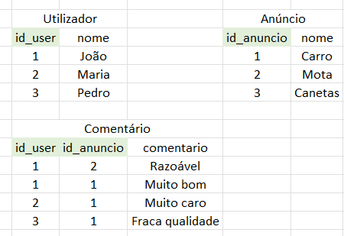
Exercício 3 : criar BD para o OLX
Em relação aos comentários, cada utilizador pode fazer vários comentários (1,n), mas para cada anúncio ele só pode fazer um comentário (1,1), porque a relação entre comentários e anúncios é de (n,1). No entanto, cada utilizador poderia alterar ou editar o comentário que fez. A entidade comentário não corresponde a um “chat”. Na entidade anúncio em vez do atributo nome deve-se ler “descrição” (no diagrama ER está “descrição”) :
Apresentação do grupo 1
Exercício 3 : criar BD para o OLX - Observações
Exercício 4 : criar BD para o Geocaching
Exercício 5 : criar BD para o TeleCOM

Slide 18
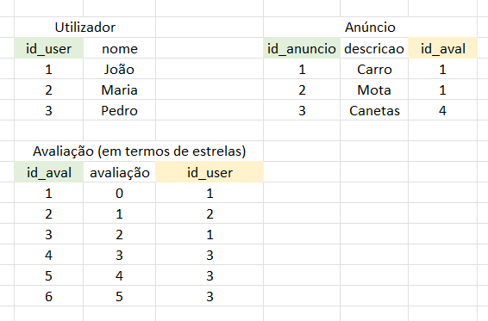
Exercício 3 : criar BD para o OLX
Em relação às avaliações cada utilizador pode fazer várias avaliações (1,n), mas para cada anúncio só pode haver uma avaliação (1,n). O problema é que cada avaliação só pode ser feita por um utilizador. Por outro lado sabe-se sempre quem é que fez cada avaliação :
Apresentação do grupo 1
Exercício 3 : criar BD para o OLX - Observações
Exercício 4 : criar BD para o Geocaching
Exercício 5 : criar BD para o TeleCOM

Slide 19
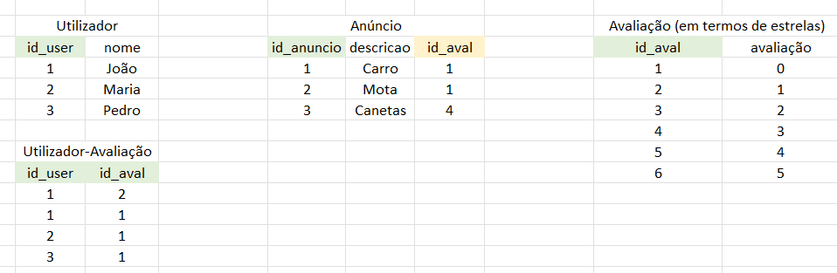
Exercício 3 : criar BD para o OLX
Ainda em relação às avaliações se mudássemos a cardinalidade de maneira a que cada utilizador podesse fazer várias avaliações e cada avaliação podesse ser feita por várias pessoas (n,n), para cada anúncio não saberíamos quem teria feito a avaliação (a não ser que adicionássemos os atributos hora e data à entidade avaliação; excepto para o caso em que duas ou mais avaliações iguais tivessem sido feitas à mesma hora no mesmo dia) :
Apresentação do grupo 1
Exercício 3 : criar BD para o OLX - Observações
Exercício 4 : criar BD para o Geocaching
Exercício 5 : criar BD para o TeleCOM

Slide 20
Exercício 4 : criar BD para o Geocaching
Na BD é preciso registar :
todos os utilizadores e respectivos desafios ;
os utilizadores podem ser também criadores de desafios, que devem ficar associados ao desafio ;
cada desafio deve ter referências como um país, região e localidade ;
os utilizadores devem conseguir registar qual o desafio que completaram com sucesso ;
o criador do desafio também deve ter a possibilidade de validar o registo do utilizador.
Apresentação do grupo 1
Exercício 3 : criar BD para o OLX
Exercício 4 : criar BD para o Geocaching - enunciado
Exercício 5 : criar BD para o TeleCOM

Slide 21
Exercício 4 : criar BD para o Geocaching
Do enunciado fica explícito que se deve criar as seguintes entidades :
Utilizador
Desafio
País
Região e
Localidade
Apresentação do grupo 1
Exercício 3 : criar BD para o OLX
Exercício 4 : criar BD para o Geocaching - entidades
Exercício 5 : criar BD para o TeleCOM

Slide 22
Exercício 4 : criar BD para o Geocaching
Sendo o Geocaching uma aplicação ou plataforma online cada utilizador terá que fazer um registo online. Para tal será necessário guardar os seguintes dados (atributos da entidade Utilizador) :
nome próprio
apelidos
idade (se maior ou menor de idade)
email
contacto telefónico (caso de necessidade de contactar o utilizador tendo em conta a natureza deste tipo de aplicações)
A separação do atributo nome em nome próprio e apelidos vai no sentido de decompor os atributos compostos em atributos atómicos, de acordo com a 1ª Forma Normal.
Apresentação do grupo 1
Exercício 3 : criar BD para o OLX
Exercício 4 : criar BD para o Geocaching - Utilizador
Exercício 5 : criar BD para o TeleCOM

Slide 23
Exercício 4 : criar BD para o Geocaching
Para cada desafio será necessário saber qual a missão a cumprir (atributo da entidade Desafio) :
descrição
Apresentação do grupo 1
Exercício 3 : criar BD para o OLX
Exercício 4 : criar BD para o Geocaching - Desafio
Exercício 5 : criar BD para o TeleCOM

Slide 24
Exercício 4 : criar BD para o Geocaching
Da relação entre o utilizador e o desafio (entidade intermédia) será necessário registar os seguintes dados (atributos da entidade intermédia) :
quando é que o utilizador começou o desafio – dataInicio e horaInicio
quando é que o utilizador terminou o desafio – dataFim e horaFim
se o utilizador completou o desafio ou não (a preencher pelo próprio) – sucesso
a informação anterior tem que ser validada pelo criador do desafio - validarSucesso
Apresentação do grupo 1
Exercício 3 : criar BD para o OLX
Exercício 4 : criar BD para o Geocaching – Utilizador_Desafio
Exercício 5 : criar BD para o TeleCOM

Slide 25
Exercício 4 : criar BD para o Geocaching
Cada desafio só se realizará numa localidade e como tal será necessário guardar o nome da localidade e a sua localização GPS (atributos da entidade Localidade) :
nome
localizaaoGPS
Apresentação do grupo 1
Exercício 3 : criar BD para o OLX
Exercício 4 : criar BD para o Geocaching – Localidade
Exercício 5 : criar BD para o TeleCOM

Slide 26
Exercício 4 : criar BD para o Geocaching
Cada localidade só se situa numa região do país, da qual só precisamos saber a designação (atributo da entidade Região) :
nome
Apresentação do grupo 1
Exercício 3 : criar BD para o OLX
Exercício 4 : criar BD para o Geocaching – Região
Exercício 5 : criar BD para o TeleCOM

Slide 27
Exercício 4 : criar BD para o Geocaching
Cada região só se situa num país, do qual só precisamos saber a designação (atributo da entidade País) :
nome
Apresentação do grupo 1
Exercício 3 : criar BD para o OLX
Exercício 4 : criar BD para o Geocaching – País
Exercício 5 : criar BD para o TeleCOM

Slide 28
Exercício 4 : criar BD para o Geocaching
Em relação às entidades Localidade, Região e País optou-se por criar relações entre elas em vez de elas assumirem uma existência independente entre elas, para evitar as situações de redundância.
Apresentação do grupo 1
Exercício 3 : criar BD para o OLX
Exercício 4 : criar BD para o Geocaching – Observações
Exercício 5 : criar BD para o TeleCOM

